Slide 1

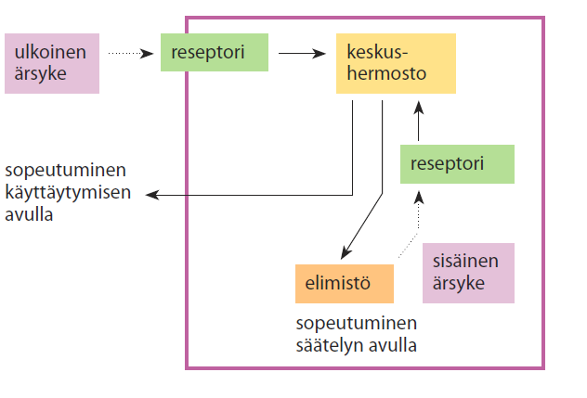

Aistit (Kpl 9)

Slide 2
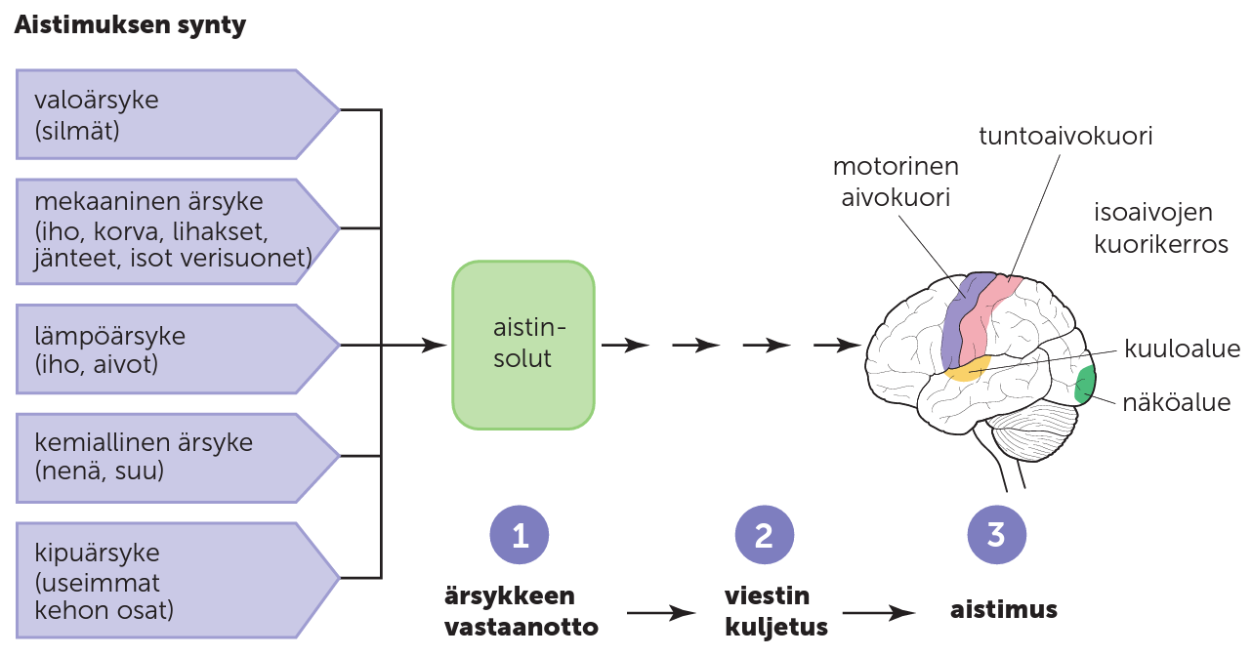
Aistien avulla reagoidaan monenlaisiin ärsykkeisiin
aistimus syntyy vasta aivoissa

Slide 3
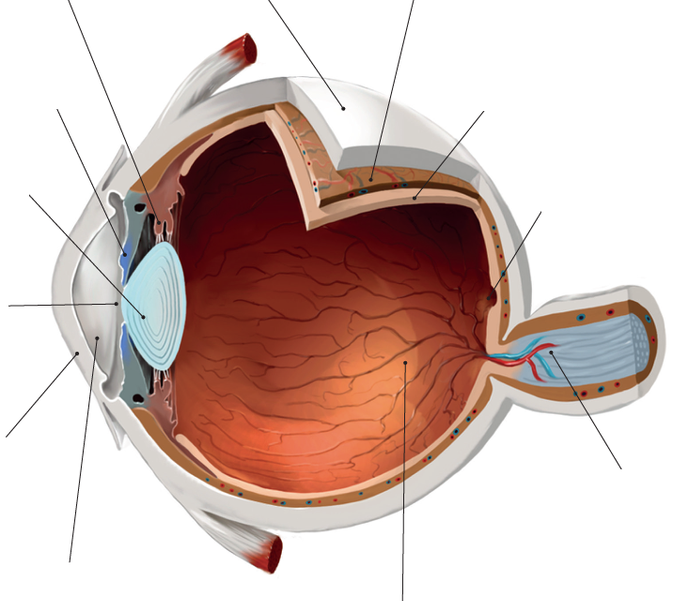
Silmän rakenne
sädelihas
kovakalvo
suonikalvo
värikalvo
verkkokalvo
keltatäplässä on verkkokalvon keskikuoppa
linssi
pupilli
sarveiskalvo
Näköhermo, näköhermon kiinnittymiskohta ns. sokea täplä
etukammio
lasiainen

Slide 4
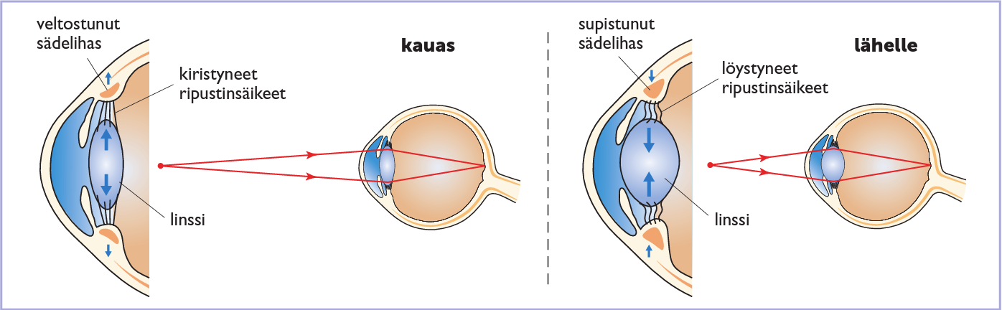
1. Näkö:
Silmissä 70 % aistinreseptoreista
Silmän reseptorit ärtyvät sähkömagneettisesta säteilystä
Sarveiskalvo ja linssi taittavat kuvan verkkokalvolle
Tarkentaminen tapahtuu linssin muotoa muuttamalla

Slide 5
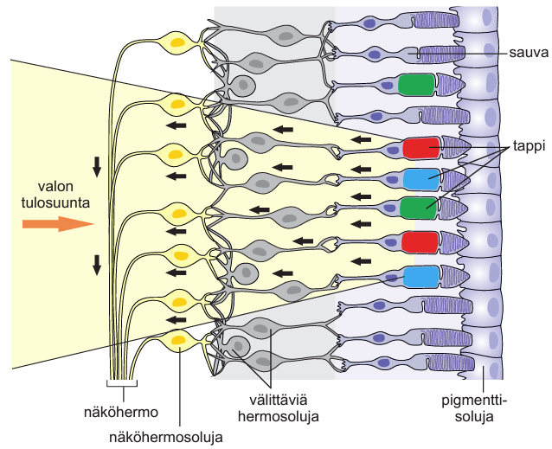
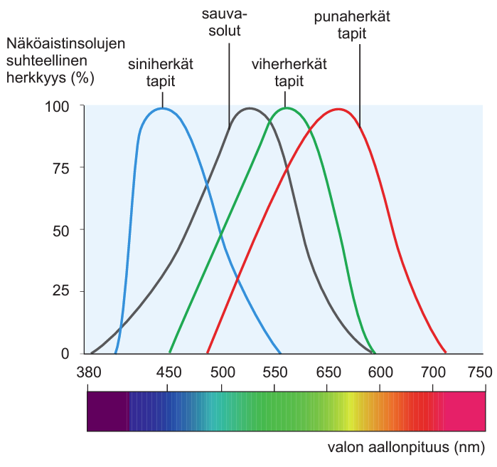
Sauvasoluilla nähdään hämärässä
Tappisoluilla nähdään tarkasti ja värejä
  Siniherkät tapit
  Viherherkät tapit
  Punaherkät tapit
Tappisolut ovat keskittyneet keltatäplän alueelle
Tarkka näkeminen tapahtuu tappisoluilla

Slide 6
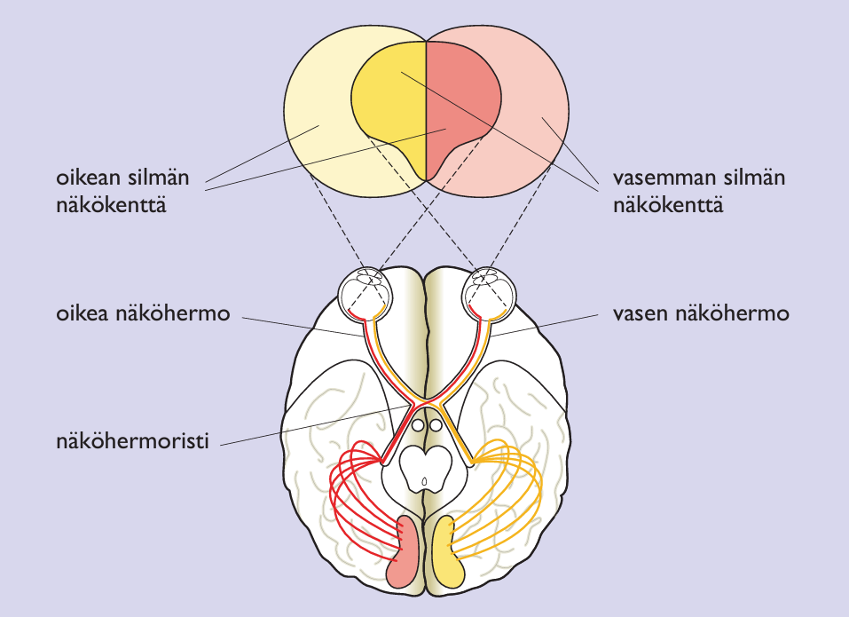
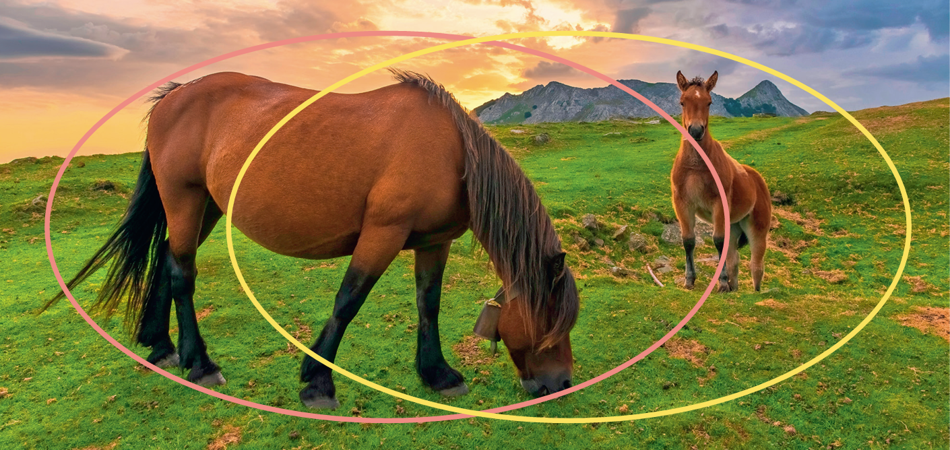
Kolmiulotteinen näkeminen perustuu kahden silmän ja aivojen yhteistyöhön
Primaari aistinalue takaraivolohkossa
Aivot muokkaavat näköaistimusta

Slide 7
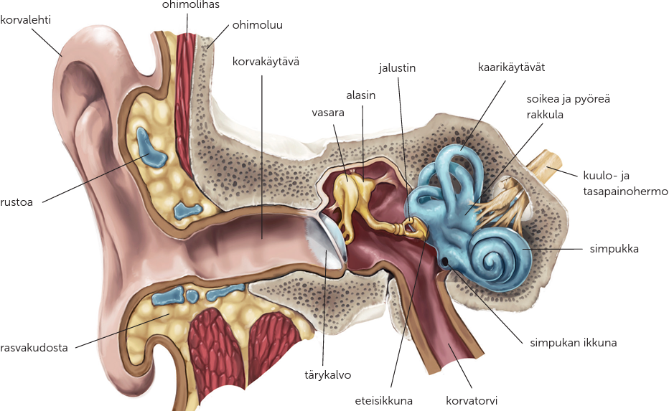
Korvan rakenne

Slide 8
2. Kuulo:
Kuuloaisti aistii paineaaltoja
Aistittu äänen taajuusalue (korkeus) on 20 – 20 000 hertsiä
Äänen voimakkuus ilmaistaan desibeleillä: heikoimman ja voimakkaimman aistittavan äänen ero on 100 000 000 000 000 kertainen
Ulkokorva kerää, välikorva vahvistaa ja sisäkorva aistii paineaallon
Primääri kuuloalue sijaitsee ohimolohkossa

Slide 9
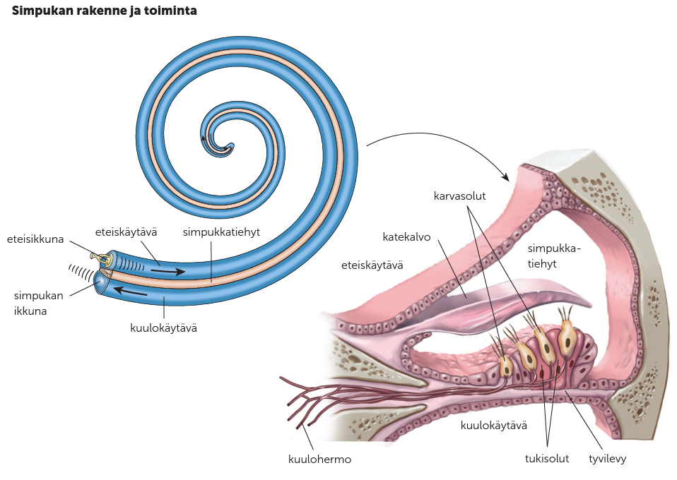
Simpukan aistisolut erottelevat korkeudeltaan erilaiset äänet

Slide 10
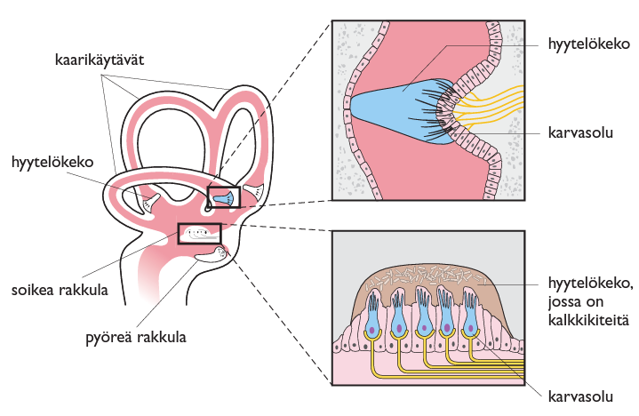
3. Liike- ja tasapainoaisti
Pään liikkeet ja asento aistitaan sisäkorvan tasapainoelimellä
Kaarikäytävien aistisolut aistivat kaikki mahdolliset pään liikesuunnat
Soikean ja pyöreän rakkulan avulla aistitaan pään asento ja suoraviivainen muuttuva liike
Tasapainon aistimeen käytetään myös näköaistia sekä tietoa lihasten ja jänteiden venytyksestä

Slide 11
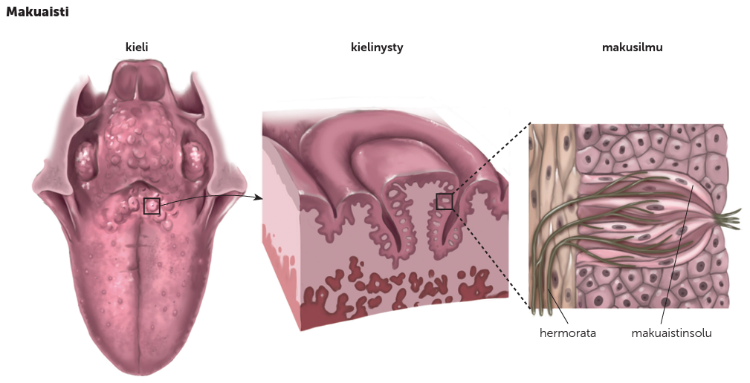
4. Maku- ja hajuaisti
Makuaistin avulla tunnistetaan perusmaut
Aistinsolu ärtyy, kun nesteeseen liuennut molekyyli tarttuu aistinreseptoriin

Slide 12
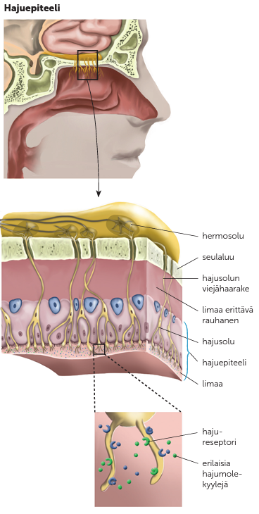
Hajuaisti kykene erottelemaan tuhansia erilaisia kaasumaisia molekyylejä
Hajureseptorit sijaitsevat nenäontelon hajuepiteelissä
Hajuaistimus tapahtuu isoaivojen hajualueella ja limbisessä järjestelmässä

Slide 13
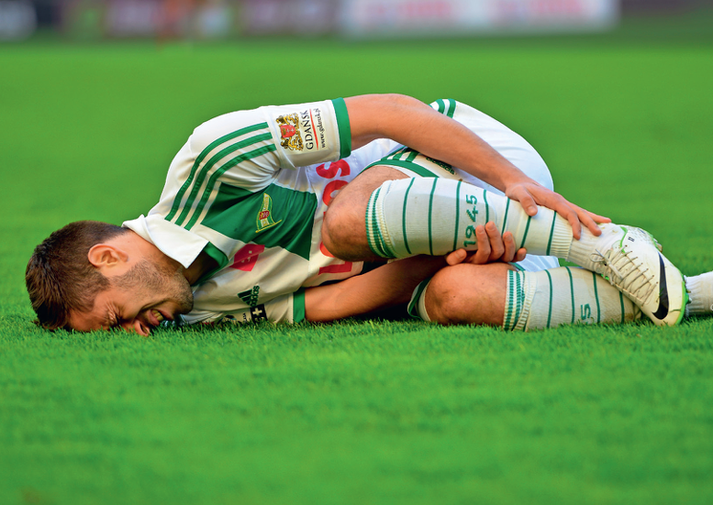
5. Kipuaisti
Mikä tahansa liian voimakas ärsyke aistitaan kipuna
Kipureseptoreja ovat vapaat hermopäätteet
Kipureseptorit ärtyvät vaurioituessaan, vaurioituneen kudoksen erittämistä kemiallisista aineista tai kun niihin kohdistuu suuri paine
Kipuaistissa ei tapahdu adaptaatiota

Slide 14
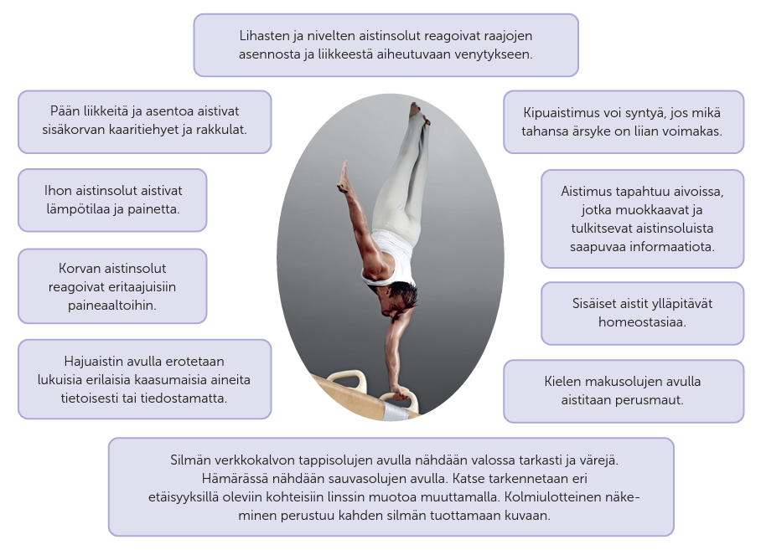
Tiivistelmä

